Slide 1




Sprint 3
Proposta do novo app de corte e estante de bobinas

Slide 2
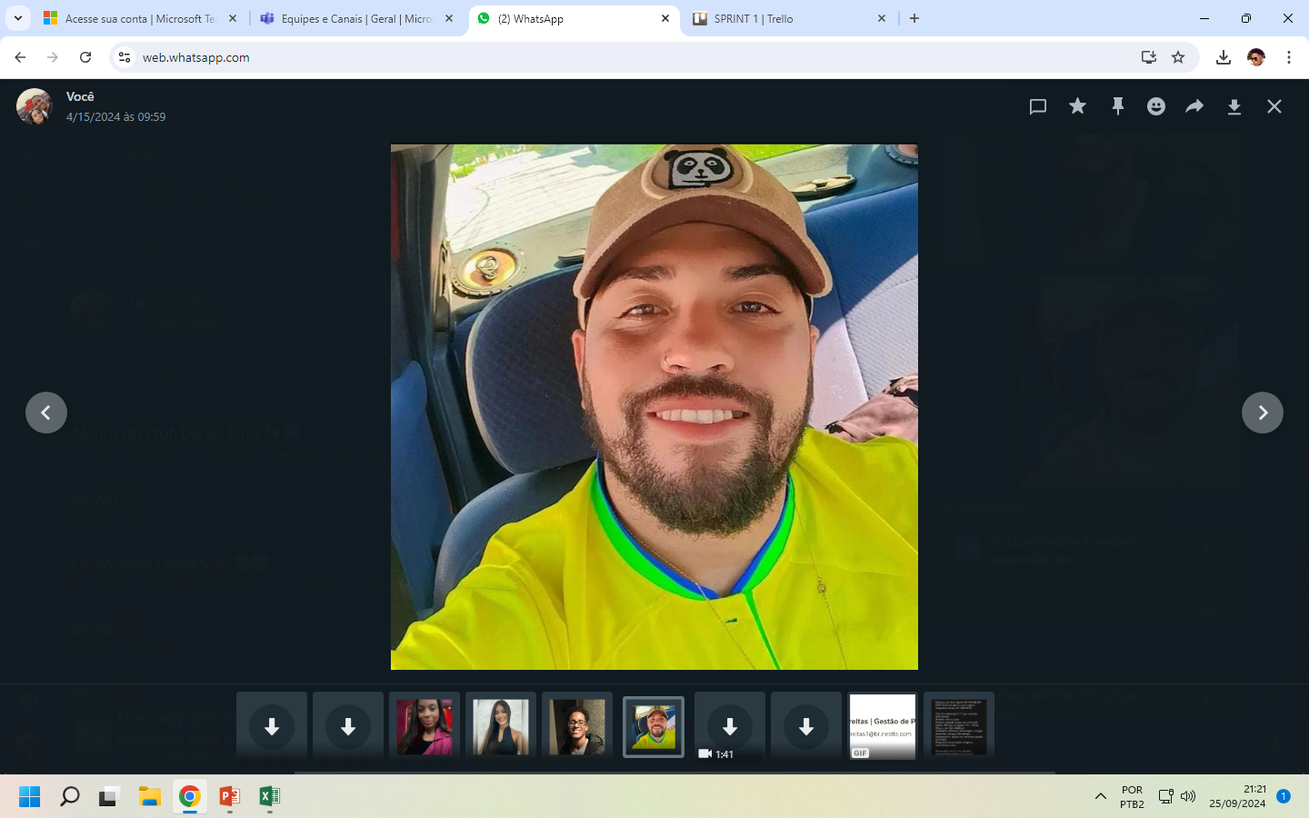

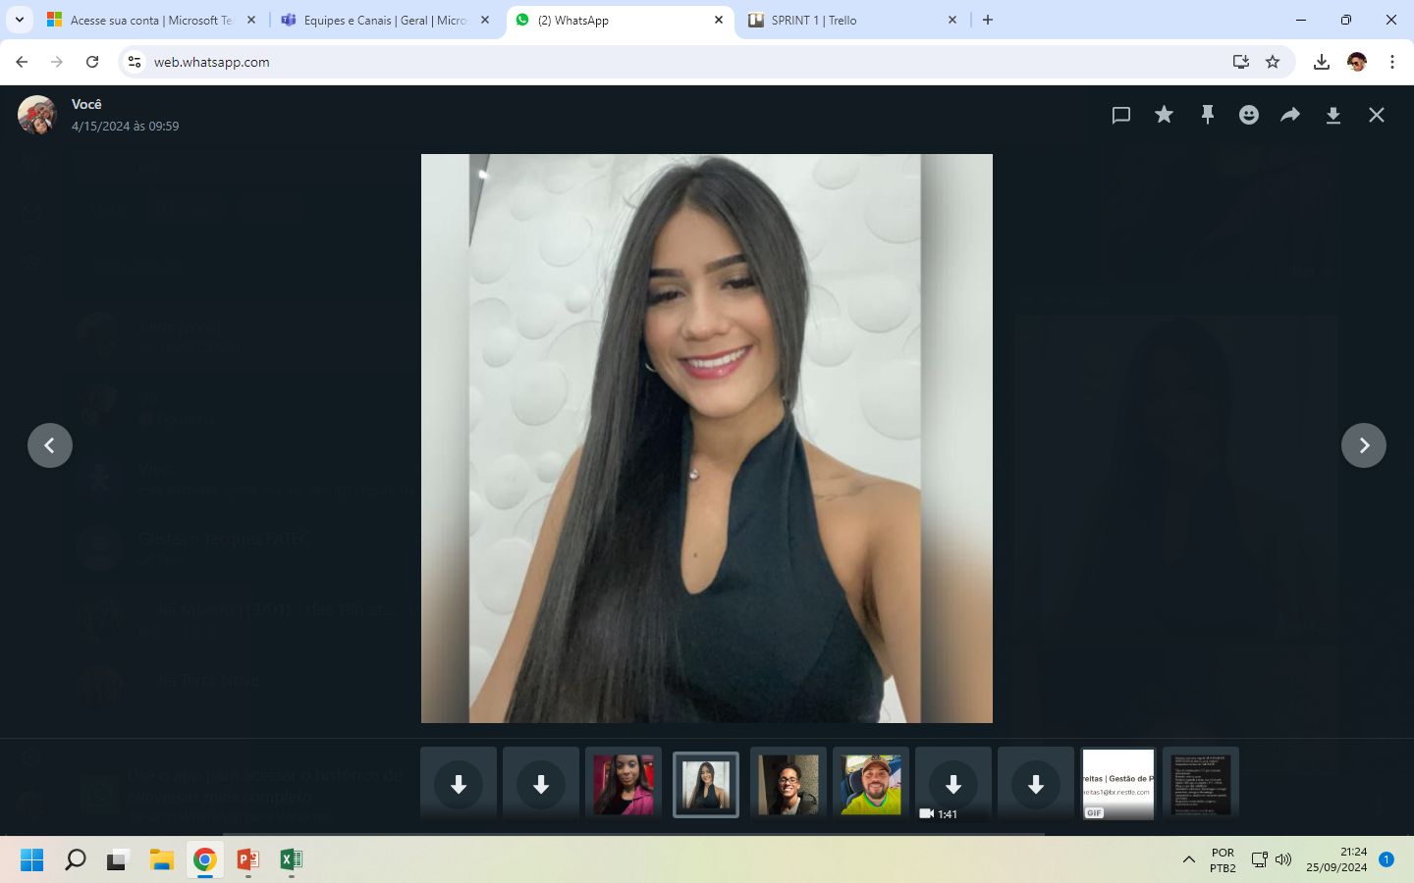

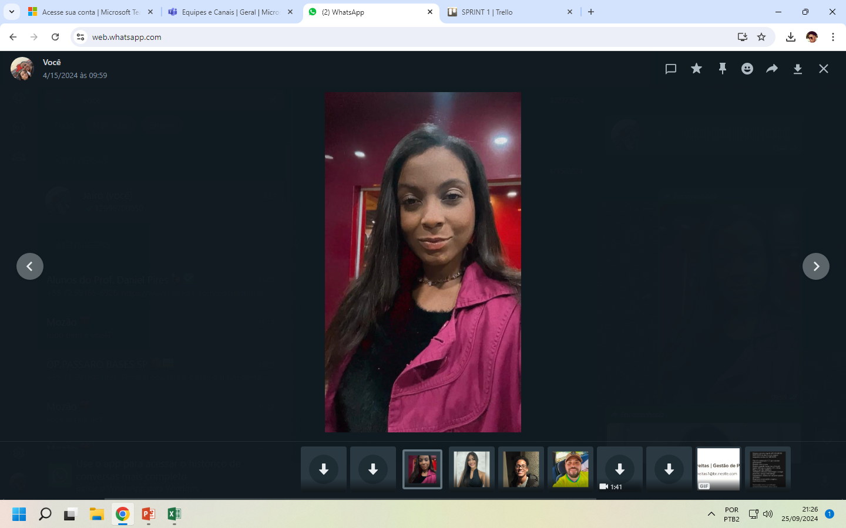

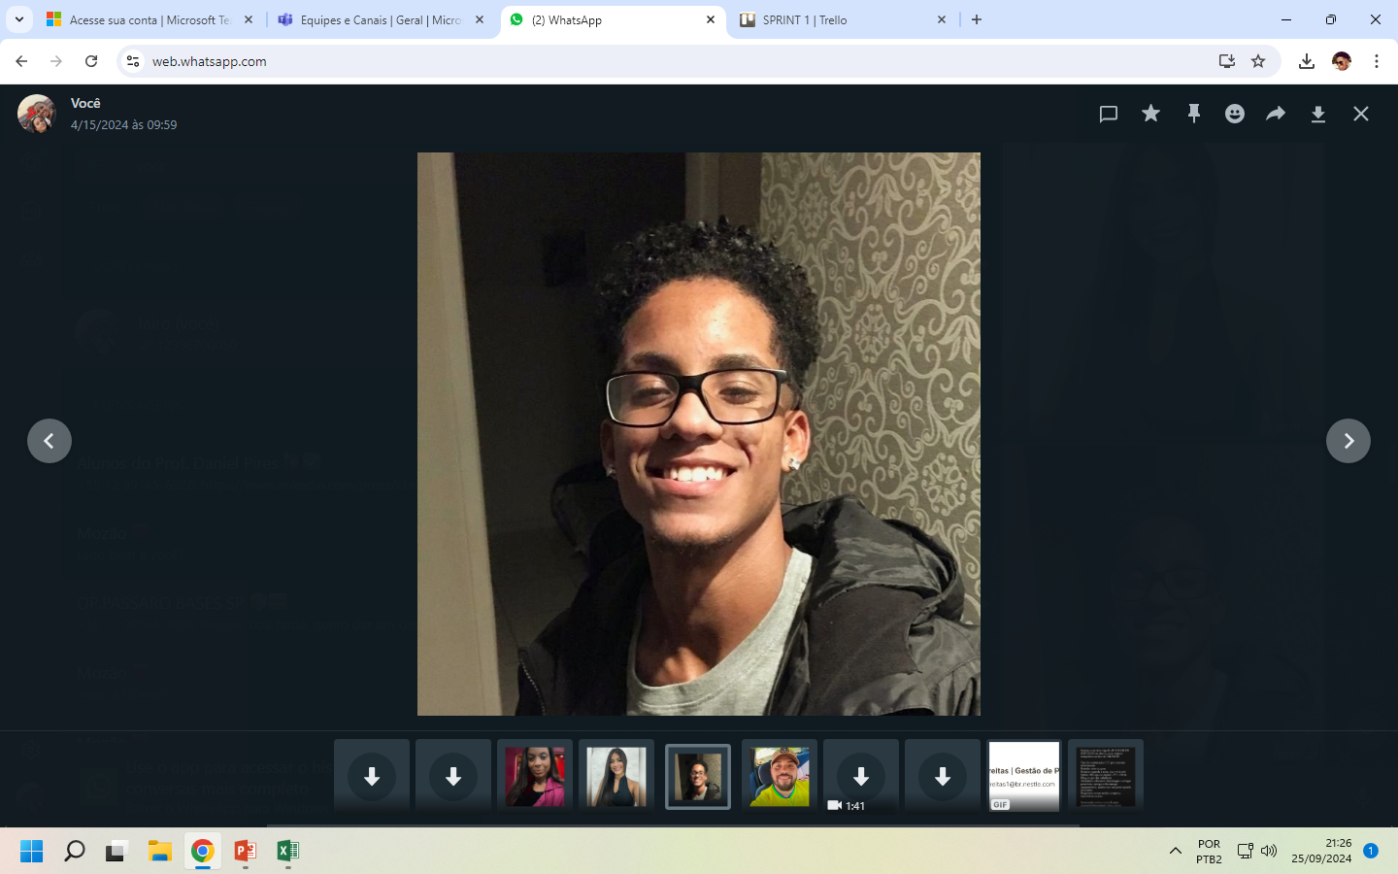
SCRUM TEAM’S
PRODUCT OWNER
SCRUM MASTER

Slide 3

Sua funcionalidade principal é facilitar a distribuição e o planejamento de cortes a partir de peças grandes ou retângulos de material, otimizando o uso e minimizando o desperdício.
Funcionalidades principais do SketchCut:
Planejamento de Cortes
Impressão de Planos de Corte
Entrada de Medidas e Materiais
Visualização Interativa
Suporte para Diferentes Tipos de Materiais
Modo Manual e Automático
Controle de Quantidade e Tolerância
Otimização de Cortes

Slide 4
Benefícios do SketchCut:
Redução de desperdício: Ao otimizar o layout de cortes, o SketchCut ajuda a minimizar o desperdício de material.
Aumento da eficiência: A ferramenta economiza tempo ao planejar os cortes de forma automatizada, especialmente útil em grandes produções.
Facilidade de uso: A interface intuitiva torna o processo de planejamento e otimização acessível até para usuários com pouca experiência em design ou otimização de cortes.

Slide 5

SketchCut (versão básica):
Gratuito ou com funcionalidades limitadas.
Permite fazer o planejamento de cortes simples e pode ser usado para otimizar cortes, mas com recursos mais básicos.
Possui algumas limitações no número de peças, materiais ou tipos de projetos que podem ser criados.
Ideal para usuários iniciantes ou para quem precisa de um aplicativo simples para cortar projetos menores.
SketchCut Pro (versão paga – R$35,00)
Versão completa e avançada do aplicativo.
Oferece todas as funcionalidades da versão básica e inclui recursos extras, como a criação de cortes mais complexos, otimização avançada de peças e a possibilidade de trabalhar com mais tipos de materiais.
Permite a exportação dos cortes em formatos mais avançados e personalização completa do layout de corte.
Suporte para múltiplos projetos simultaneamente e outras opções de personalização.
É voltado para profissionais ou quem precisa de ferramentas mais poderosas para lidar com projetos maiores e mais complexos.

Slide 6
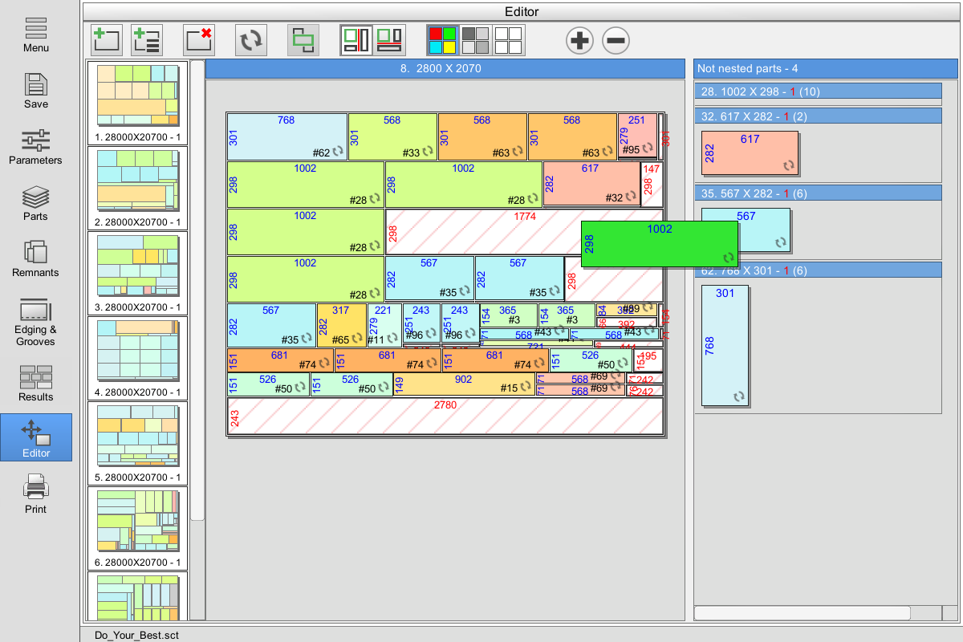
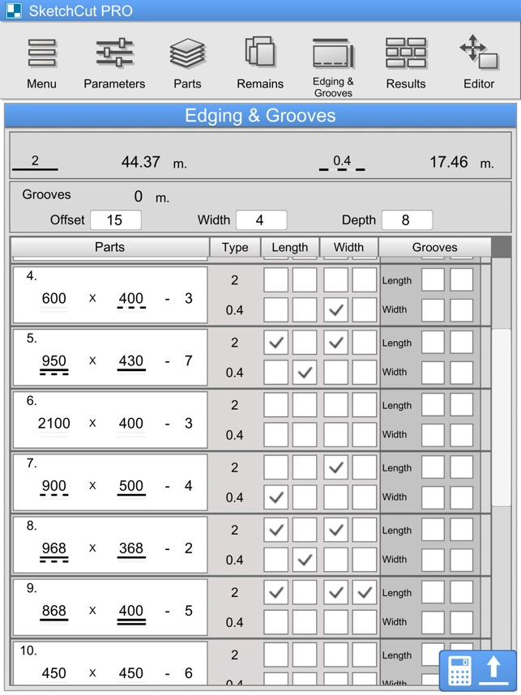
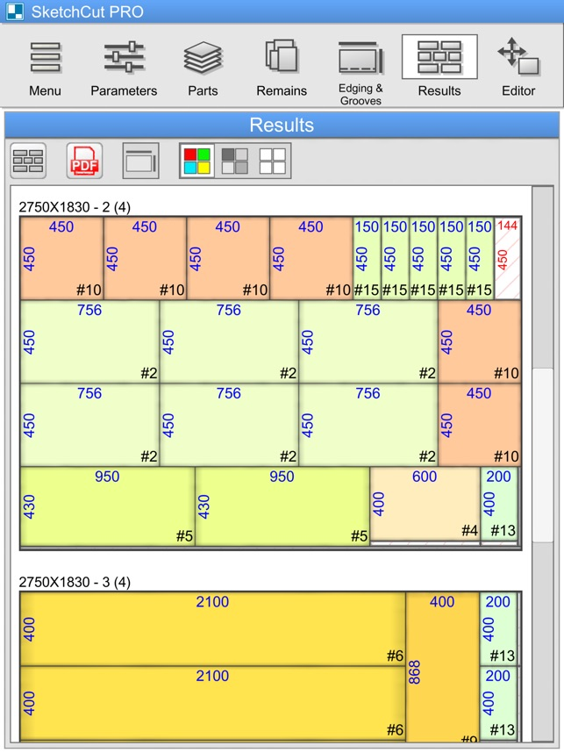
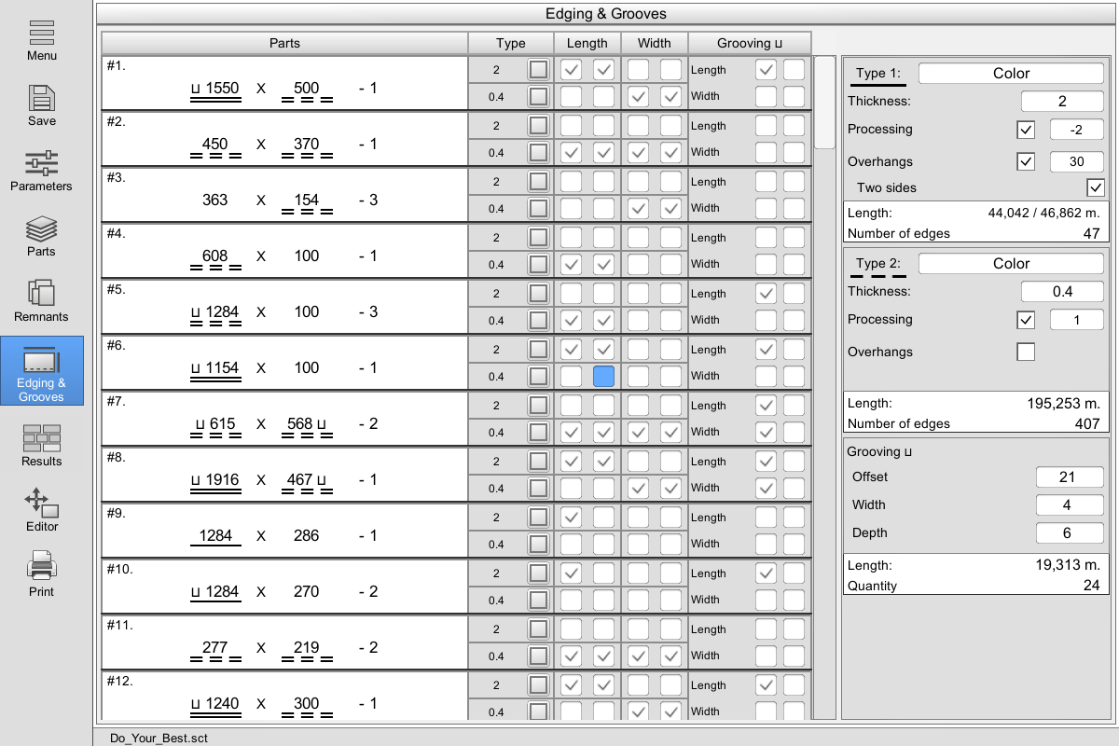
Interface do SketchCut:
https://youtu.be/NDvsRdEUyRw?si=mT_LA0qSn7_CvTup

Slide 7
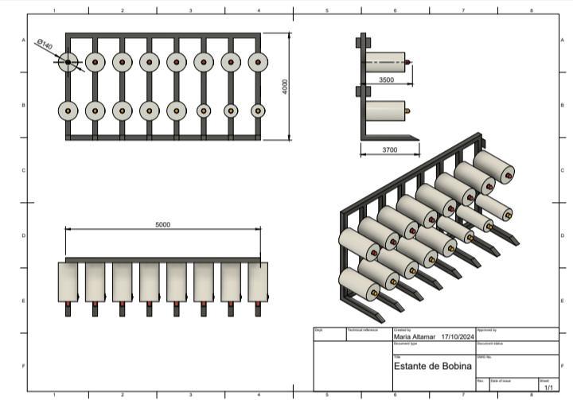
Proposta de estante porta bobinas

